Slide 1

Порез на непокретности
Савез општина и градова РС, фебруар 2022.године
Божана Шљивар

Slide 2
Регулаторни оквир
Закон о порезу на непокретности (2015. година)
Подзаконски прописи– Фискални регистар непокретности
Одлука о утврђивању стопе пореза на непокретности – надлежност ЈЛС, сваке године
Одлука о висини вриједности непокретности по зонама
надлежност ЈЛС, периодично
Управљање приходима – изворни приход ЈЛС

Slide 3
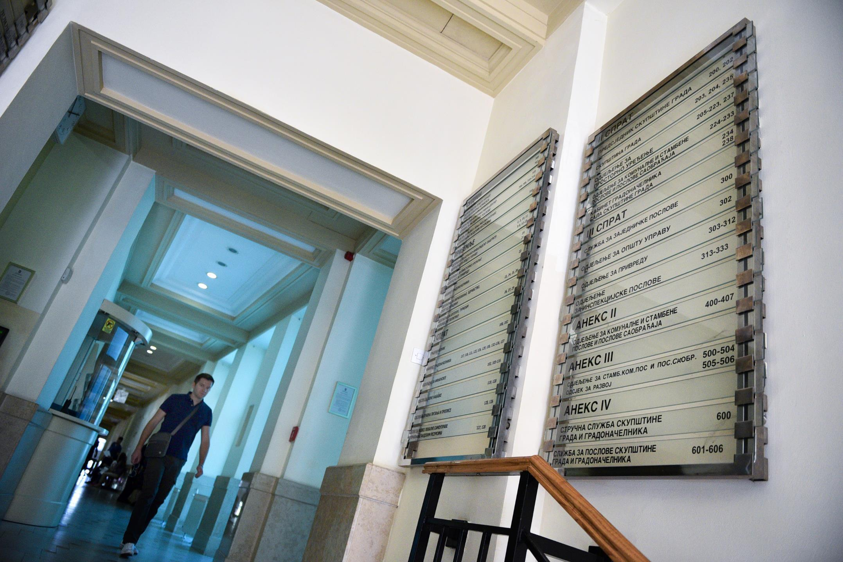
Улога јединица локалне самоуправе Републике Српске у прикупљању прихода од пореза на непокретности
Систем наплате пореза на непокретности – централизован
Пореска управа (администрира Фискални регистар, процјена трж. вриједности непокр, обрачун и издавање пореских рачуна, наплата и контрола наплате–Закон о пореском поступку)
Општине и градови дужни су да обавијесте Пореску управу о непокретностима које се налазе на њиховој територији, а које порески обвезник није пријавио (члан 12. став 8. Закона о порезу на непокретности)
Закон о локалној самоуправи (члан 11. и 160.):
Град, који у свом саставу нема општина
МОЖЕ да организује наплату, контролу наплате и
принудну наплату изворних прихода буџета
Програм фискалне консолидације Влада РС
(Сл.гл. РС 94/21)
акценат на улози ЈЛС у
ажурирању Фискалног регистра непокретности

Slide 4
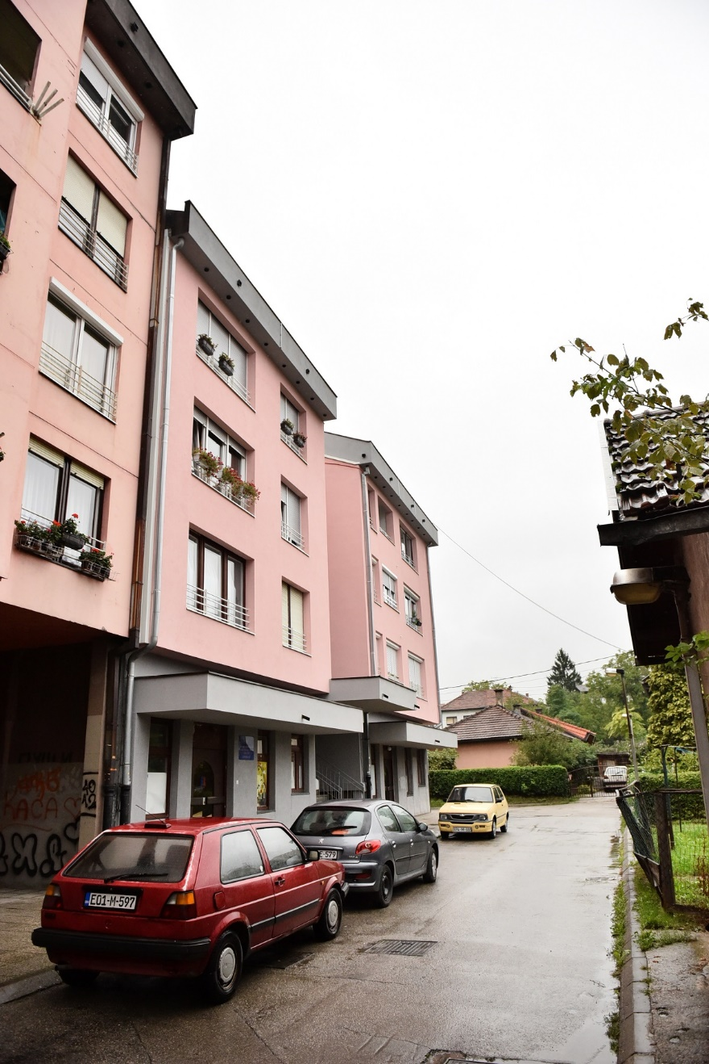
ОПШТИ ТРЕНДОВИ
2015- 2020. год. наплаћено 147,65 милиона КМ пореза на непокретности за све ЈЛС
10% повећања 2015-2020.година, очекује се даљи раст
пројекције 25 милиона у 2022. и 2023. години (ДОБ)
Бања Лука = 35% од укупно наплаћеног пореза у РС
Бања Лука, Приједор и Бијељина, Добој, Лакташи око 55% од укупно наплаћеног пореза
25 милиона КМ кумулирани дуг 2015-2020. год. у РС

Slide 5

Остварени приходи од пореза на непокретности Град Бања Лука
Опис | 2012. | 2013. | 2014. | 2015. | 2016. | 2017. | 2018. | 2019. | 2020. | 2021.
ПОРЕЗ НА НЕПОКРЕТНОСТИ (у мил.КМ) | 2,79 | 5,38 | 5,42 | 5,33 | 6,71 | 7,78 | 9,56 | 8,87 | 7,74 | 6,21
Учешће прихода од пор. на непокретности у укупним пореским приходима | 3,5% | 7,8% | 8,3% | 8,1% | 10,4% | 11,9% | 13,5% | 12,1% | 11,1% | 7,8%

Slide 6

Искустава у Граду Бања Лука
Повећање обухвата обвезника у ФРН
Смањење пореске стопе у 2021. години
Наплаћени порез

Slide 7
ПОРЕЗ НА НЕПОКРЕТНОСТИ
ОСНОВНИ ИЗАЗОВИ
-Повећати обухват тј. број обвезника уписаних у Фискални регистар непокретности- непријављени обвезници/ непотпуне или нетачне пријаве – смањити евазију
Утврђивање стварнe површине, карактеристика и стања непокретности и њене тржишне вриједности која представља основицу за порез (утврђена у складу са законом)
Повећати степен наплате пореза на непокретности – повећати финансијску дисциплину
Повећати износ прихода од овог пореза
ОБЕЗБИЈЕДИТИ ЕФИКАСНО И ПРАВИЧНО ОПОРЕЗИВАЊЕ

Slide 8

Повећање обухвата обвезника и прихода од пореза на непокрености (не) достижан циљ
Сарадња институција, унутрашњи ресурси. информационе технологије
ЈЛС могу да управљају овим процесима:
Законска обвеза институција да сарађују
Додатни извори података
Инструменти пријаве по службеној дужности и принудног извршења обавеза
Важна је иницијатива ЈЛС и познавање стања
Употреба ИТ , аутоматски процесиране информације

Slide 9
ПРОБЛЕМИ У ФУНКЦИОНИСАЊУ
Слабости постојећег система
ПОСЉЕДИЦЕ
Самопријављивање пореских обвезника
Компликована пријава у Фискални регистар непокретности –много података
ПУРС нема довољно ресурса, мало теренских контрола, кашњења у принудној наплати
Пореска евазија због слабости система (нетачно или непотпуно пријављивање или потпуно избјегавање)
Неинформисаност јавности – потенцијалних обвезника, велики број обвезника ван БиХ
Неравноправност и у пореским обавезама
Неправичност пореског система
Пасивност ЈЛС , потребно више иницијативе
Неискориштен порески потенцијал кроз мањи обухват
Постоји додатани порески потенцијал и код непокрености које су уписане у ФРН - обвезнци који су већ нешто пријавили

Slide 10







Large image
ЈЛС
Јавна комунална предузећа
ПОТРЕБНО - ЕФИКАСНА САРАДЊА

Slide 11
ИСКУСТВА ГРАДА БАЊА ЛУКА
АКТИВНОСТИ И ПРОЈЕКТИ
а) Самосталне активности
1. Текуће активности Одјељења за финансије – континуирано
2. Промотивне акције од 2018. године до данас
3. Самостални пилот пројекат 2019. година– укрштање база података ( на изабраној КО 5 Фискалани регистар/комунална предузећа)
4. Укрштање података за правна лица АПИФ и ФРН- 2021. година
б) Пројекти са другим институцијама
1. Посебна сарадња са Пореском управом – /потписан посебн споразум, уношење податак и ефикаснија принудна наплата, 2020. година
2. Пројекат Министарства финансија „Ширење обухвата обвезника“ 2020- 2022. г.
укрштање база података ФРН и РУГИПП за изабране КО, Лакташи и Бања Лука
3. CILAP пројекат – „Масовна процјена вриједности непокретности“ РУГИПП и Влада Шведске – изабране ЈЛС (Бања Лука, Лакташи, Градишка- споразум са РУГИПП

Slide 12
ТЕКУЋЕ АКТИВНОСТИ ОДЈЕЉЕЊА ЗА ФИНАНСИЈЕ
Анализа базе података Пореске управе за територију града Бања Лука, основа и за друге политике
Свака ЈЛС путем посебног линка и шифре има увид у збирне и појединачне податке са своје територије
  Достављање Пореској управи података за издате употребне дозволе (проблем ЈМБ физичких лица), обавјештења власницима
  Припреме да се Пореској управи доставе подаци из захтјева за легализацију (око 10.000 захтјева), а ради утврђивања статуса у Фискалном регистру непокретности

Slide 13
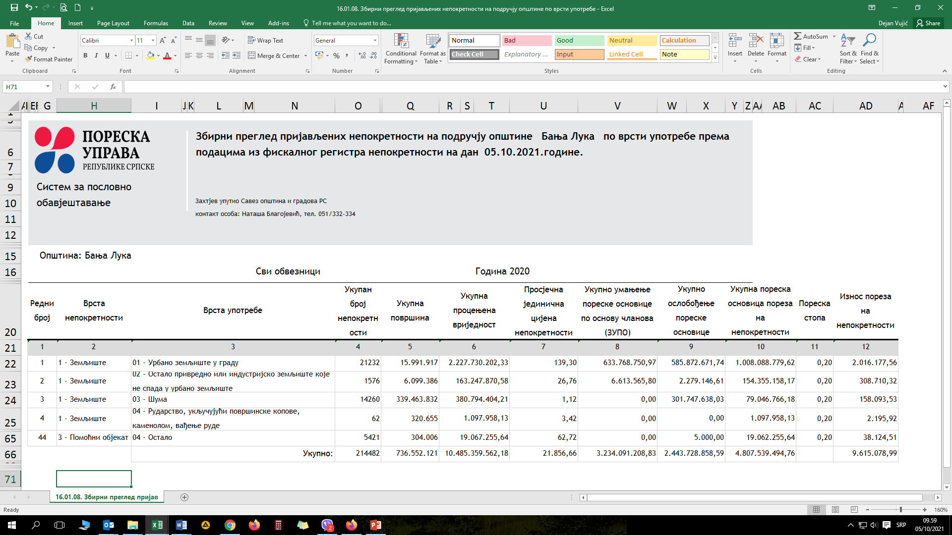

Slide 14
Облици промоције Подизање нивоа свијести и одговорности обвезника о обавези и значају пријављивања непокретности и плаћања пореза на непокретности / Транспарентност у трошењу прикупљеног пореза
Вањско оглашавање (билборди, сити лајтови)
Друштвене мреже (фејсбук, вибер заједница, youtube)
Видео спотови
Радио џинглови

Slide 15
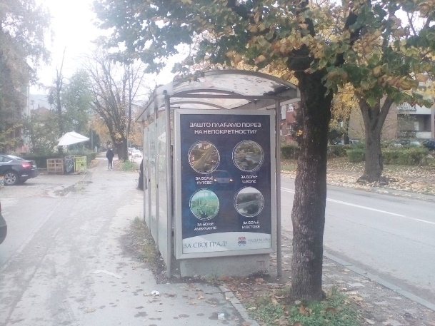
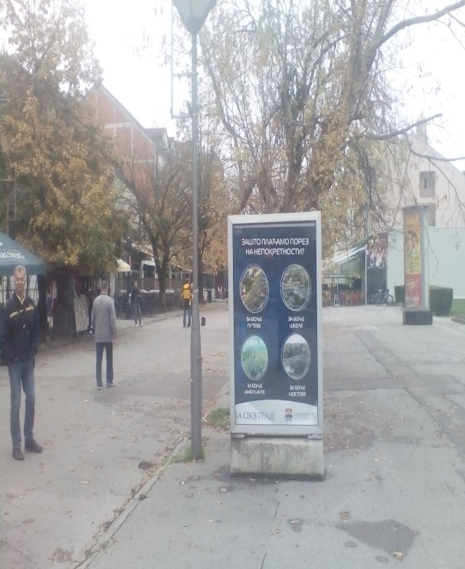
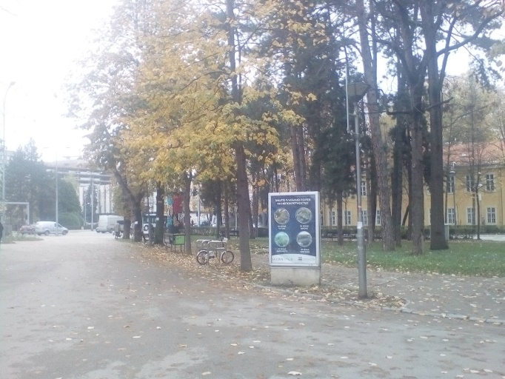
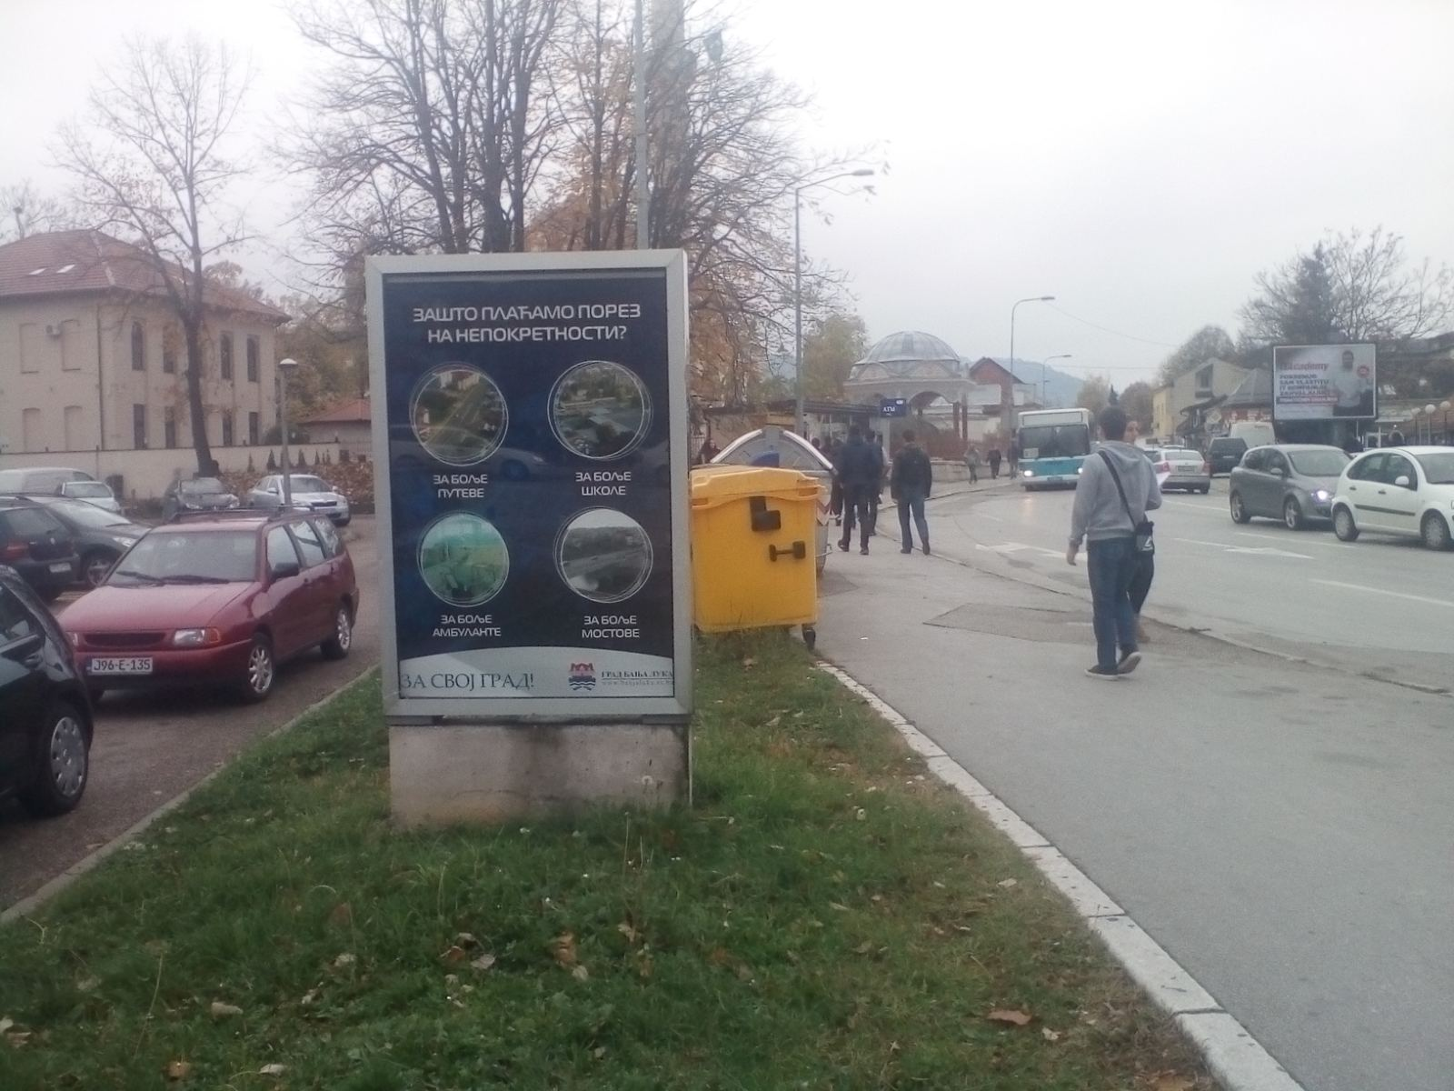
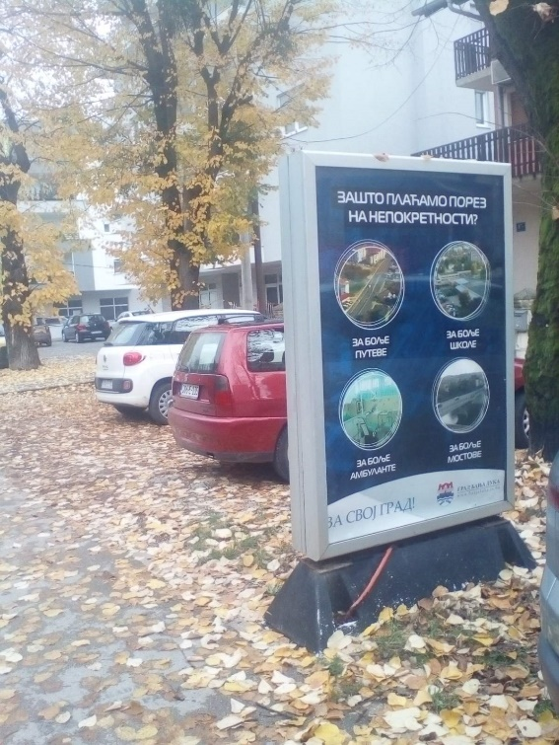
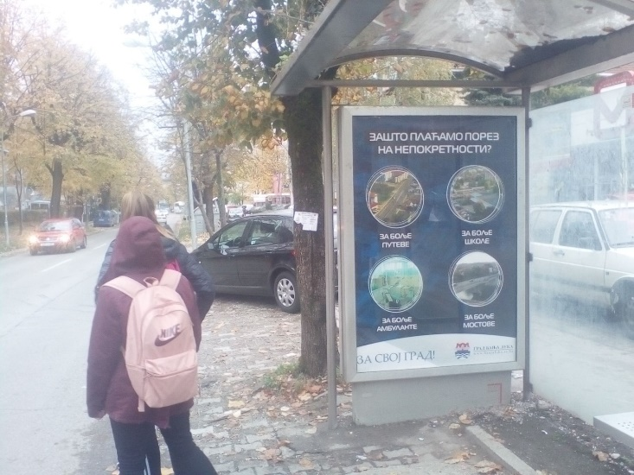
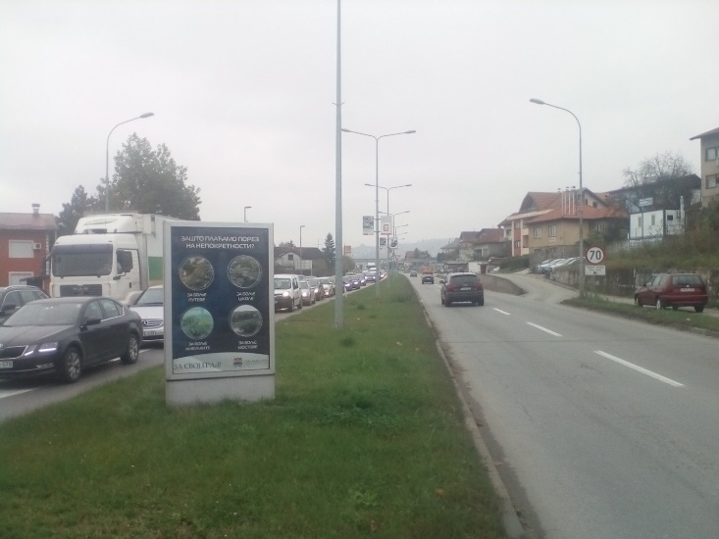
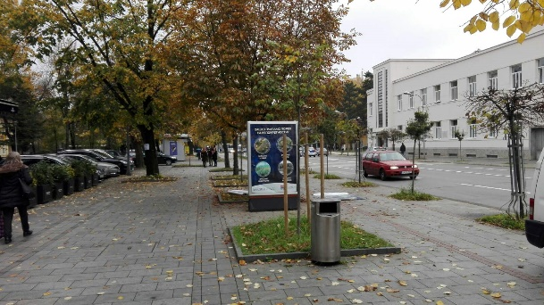
Билборди и сити лајтови

Slide 16


Slide 17
Самостални пилот пројекти - КО Бања Лука 5 - 2019. и 2020.г.
Шта смо урадили ….
1.
Поређење података из различитих база и идентификација потенцијалних обвезнике који нису били уписани ФРН- комунална предузећа – 2019.г.
2.
Упутили обавјештења (у име Града) идентификованим потенцијалним обвезницима и податке прослиједили Пореској ради уписа у ФРН
3.
Проблеми – ЈМБГ, обилазак терена- надлежност, (не)спремност на сарадњу комуналних предузећа
4.
Резултати:
усаглашени подаци ФРН са стварним стањем
ширење обухвата
АПИФ – 2021. г. око 40% правних лица која имају АОП - гр.обј. и земљиште, нису уписани у ФРН

Slide 18
Пројекта Министарства финансија – Повећање обухвата
РЕЗУЛТАТИ
Идентификација разлика – Пилот КО Петрићевац 1 и 2
Слање позива-Пореска- 1.800
Неуручени позиви – 300 примјена ЗУП-а
Број обвезника који се одазвао позиву -1.300
Уписано нови обвезници - 550
Поступање Пореске управе по службеној дужности (ограничења)
Резултати : тачнији подаци у ФРН
већи обухват
  БАЊА ЛУКА И ЛАКТАШИ
  сарадња Пореске управе и РУГИПП
  унифицирање и стандардизација база података – кључно за даљи наставак пројекта
  ЈМБГ, начин означавања честица непокретности
  процјена да би се поређењем и чишћењем податак на подручју Бањалуке могао повећати обухват и до 40%
  то не значи повећање прихода за тај проценат

Slide 19
CILAP пројекта – Масовни попис и процјена вриједности
  Попис непокретности на изабараном пилот подручју- прикупање података
    РУГИПП проводи попис на терену у сарадњи са изабраним ЈЛС
    увид у базу листова непокретности у електронској форми и Књиге уложених уговора
    попис непокретности и власника на терену
    поређење теренских података са базом РУГИПП и ФРН
    идентификација непријављених непокретности и обвезника /достава података Пореској управи
    позив Пореске управе непријављеним обвезницима да се упишу у ФРН
    пријава по службеној дужности . Пореска управа
  ПРИПРЕМА ЗА МАСОВНУ ПРОЦЈЕНУ У РС
  Успостављен је Регистар цијена у РУГИПП- подаци са тржишта непокретности
  Селекција, верификација и анализа тржишта - РУГИПП
  2. Тестирање и дефинисање модела процјене – у току је едукација
  3. Провођење масовне процјене вриједности на пилот подручју- обрачун тржишне вриједности сваке непокретности појединачно
  4. Поређење ефеката обрачуна пореза по садашњем систему и према моделу масовне процјене

Slide 20
Институције учеснице пилот пројекта CILAP
Републичка управа за геодетске и имовинско-правне послове Републике Српске / Пореска управа РС
ЈЛС учеснице пилот пројекта :
Бања Лука
Градишка
Лакташи
Активности:
уговор ЈЛС и РУГИПП
избор пописивача и склапање уговора о дјелу - ЈЛС
едукација пописивача, методологија и апликација за попис - РУГИПП
рад на терену- попис – РУГИПП
обрада података, размјена са ФРН- РУГИПП и Пореска управа
додатна провјера појединих података (по потреби)– ЈЛС

Slide 21
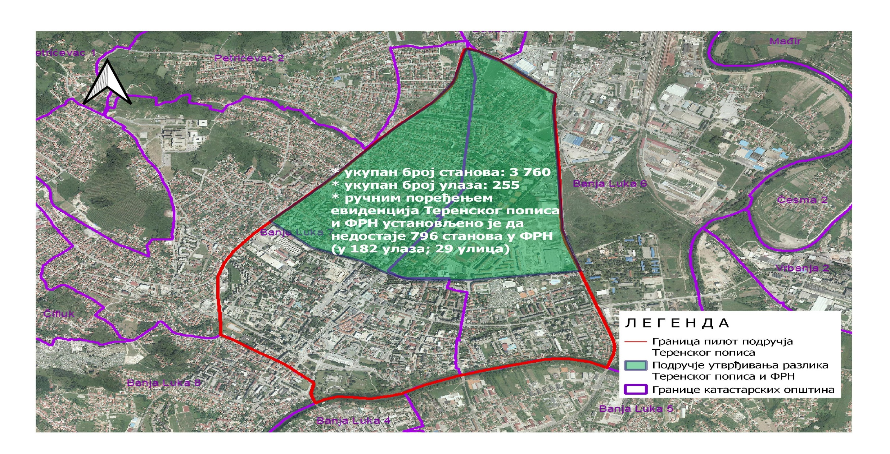
РЕЗУЛТАТ ПОПИСА НЕПОКРЕТНОСТИ-пилот пројекат-станови

Slide 22
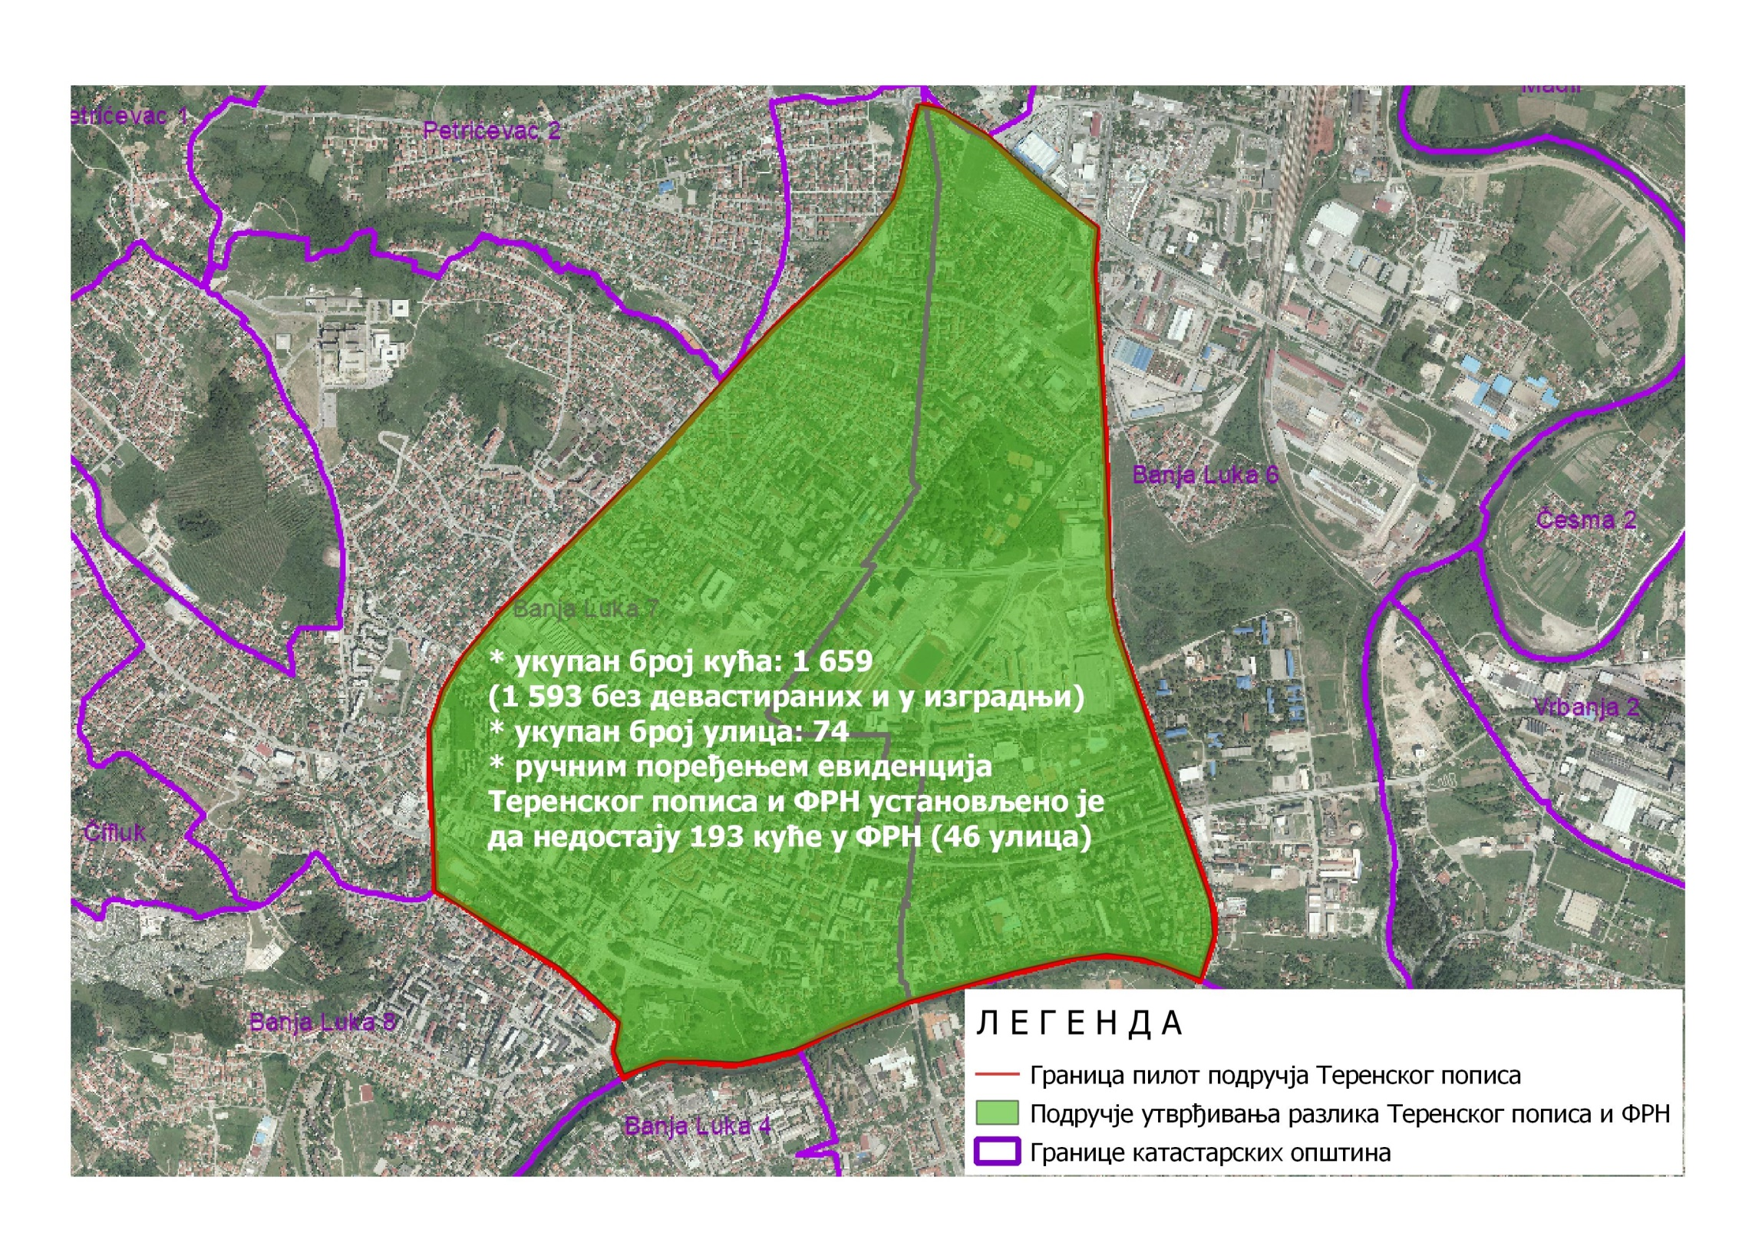
РЕЗУЛТАТИ ПОПИСА НЕПОКРЕТНОСТИ-пилот пројекат-куће

Slide 23
ОЧЕКИВАНИ РЕЗУЛТАТИ МАСОВНОГ
ПОПИСА И ПРОЦЈЕНЕ Овај систем обезбјеђује:
1. Повећање прихода до крајње границе, јер се остварује комплетна пореска покривеност и смањује могућност евазије
2. Фер, правичан и транспарентан порески систем, који смањује ризик од корупције. Порез се заснива на свеобухватним, ажурним, тачним и јавним подацима
3. Униформност, једнакост и неутралност– систем се заснива на стандардизованим моделима процјене, који осигуравају објективност и општу примјену, процјена ослобођена краткорочних и екстремних ефеката /фер поступање прмеа свим обвезницима
4. Рационалну друштвену и економску употребу и развој непокретности, јер само порез заснован на тржишној вриједности, повезује порезе са потенцијалом непокретности
5. Већу ефикасност пореског система, економичност и административну практичност у примјени
6. Усклађивање са социјалном и економском политиком

Slide 24
Хвала на пажњи

